Slide 1

w>u[ku,mM>ezdoh.wz.
Reporting
Karen

Slide 2

w>yXqSXw>vX[H.ylRCDylR

Slide 3
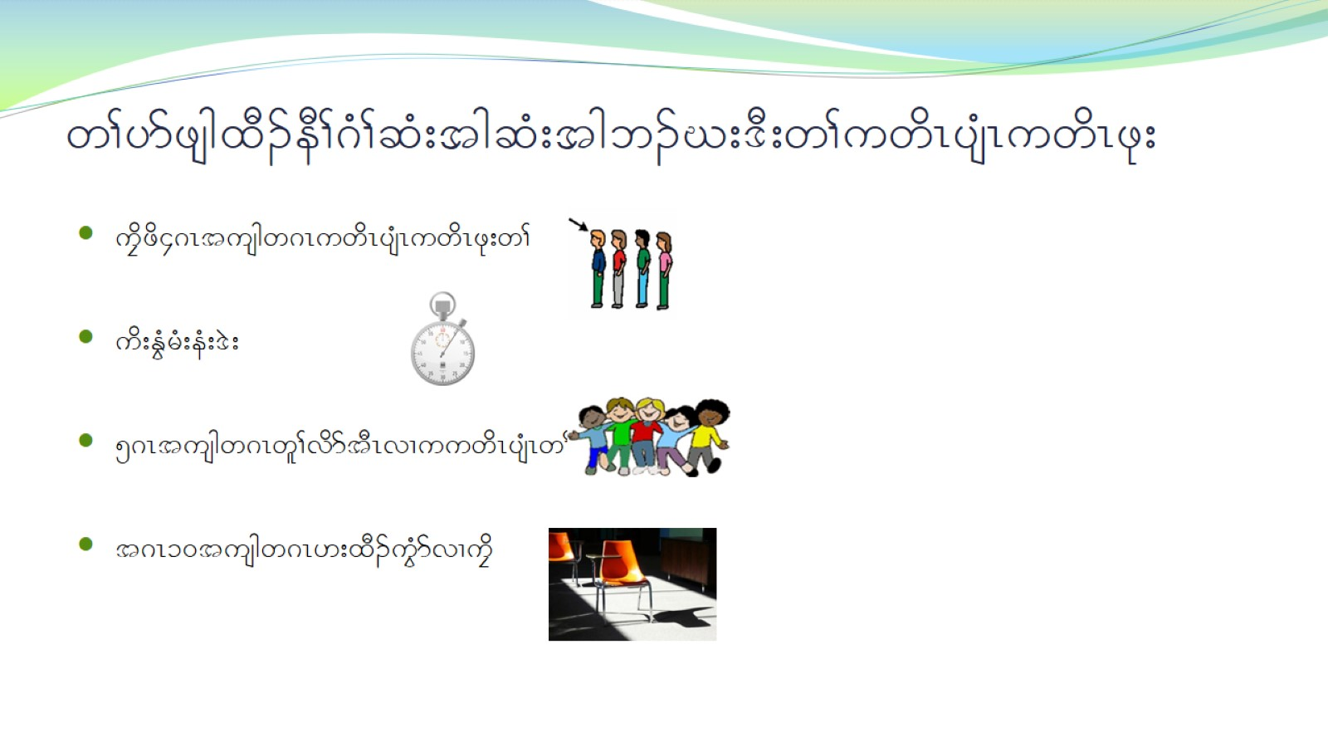
w>ymzsgxD.eD>*H>qH;tgqH;tgb.C;'D;w>uwdRysHRuwdRzk;

Slide 4
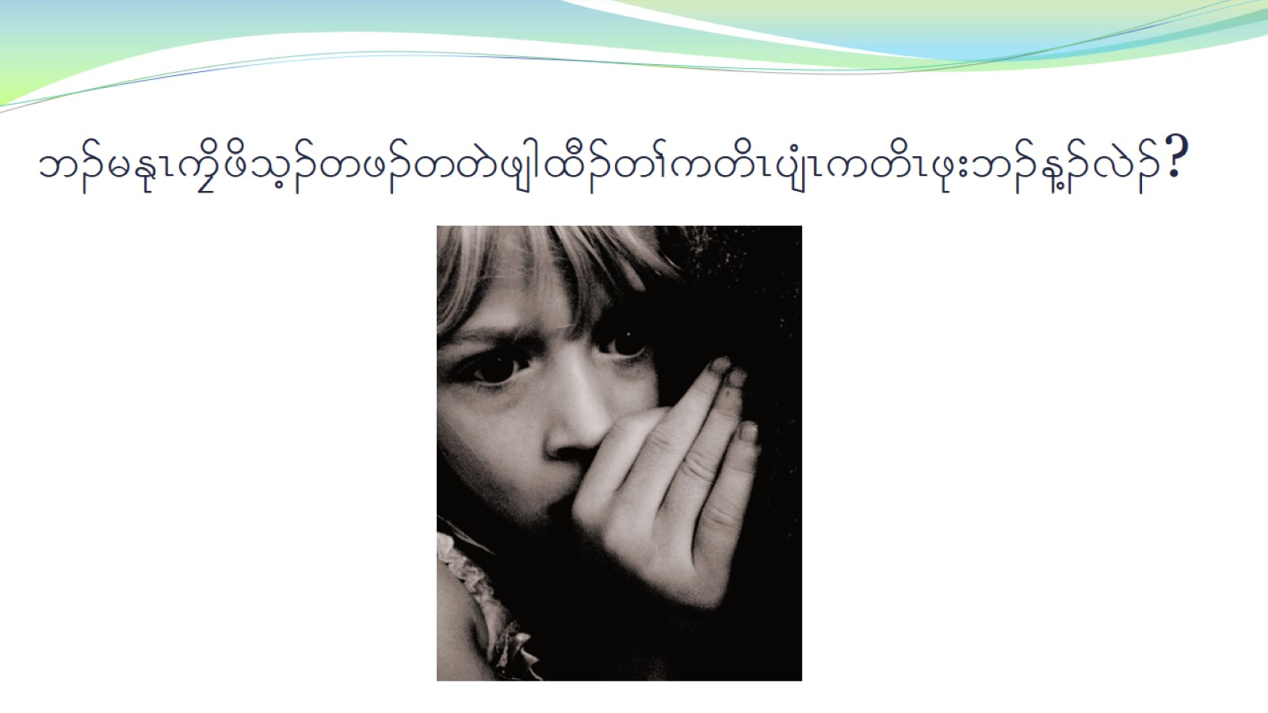
b.rEkRuFdzdoh.wz.wwJzsgxD.w>uwdRysHRuwdRzk;b.M.vJ.?

Slide 5

w>oh.wz.vXt-wDCmw>wJzsgxD.--

Slide 6

b.wJzsgxD.'fvJ.

Slide 7
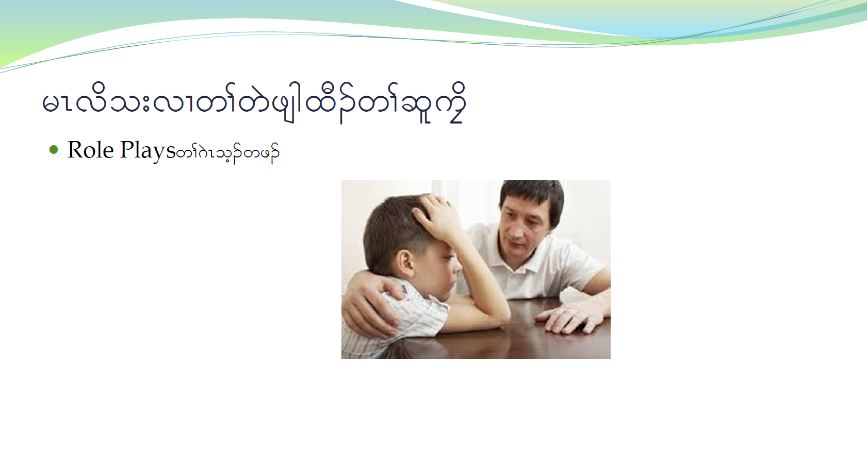
rRvdo;vXw>wJzsgxD.w>qluFd

Slide 8
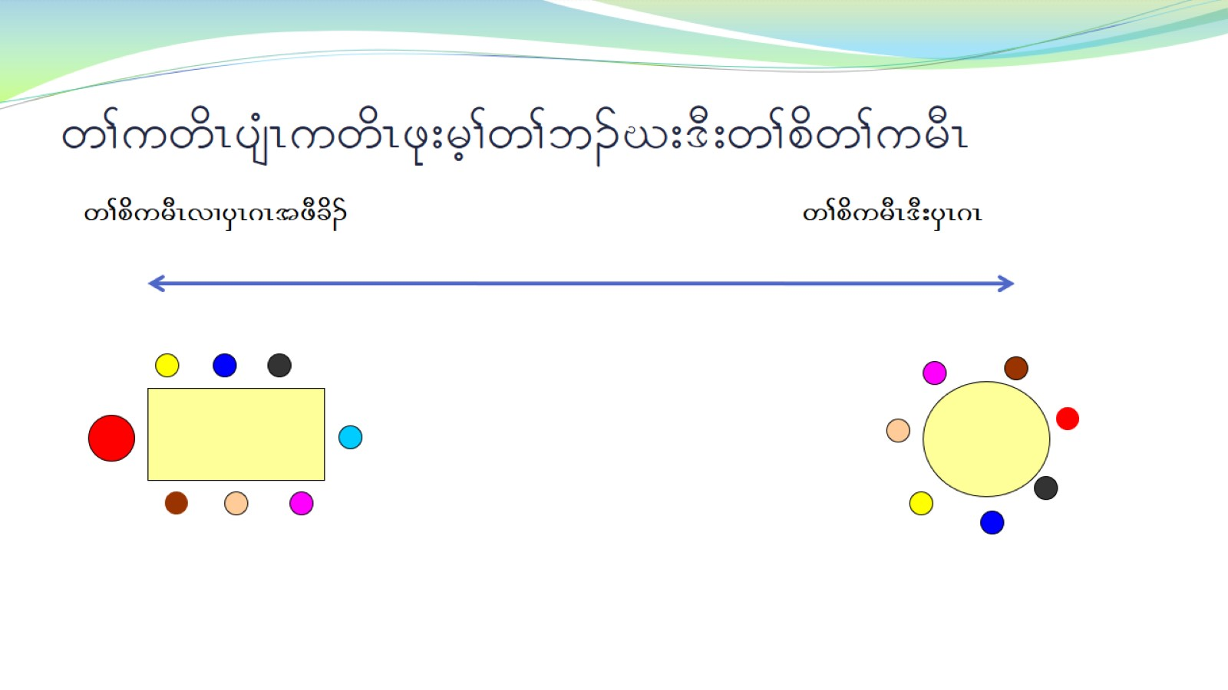
w>uwdRysHRuwdRzk;rh>w>b.C;'D;w>pdw>urDR

Slide 9
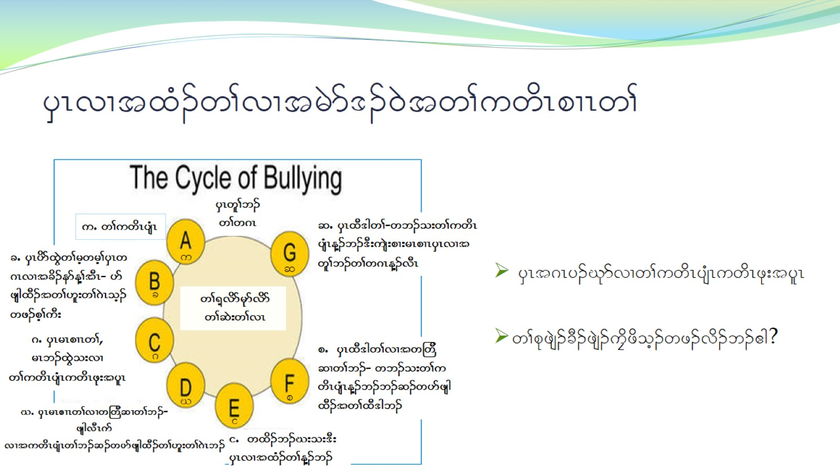
ySRvXtxH.w>vXtrJm'.0Jtw>uwdRpXRw>

Slide 10
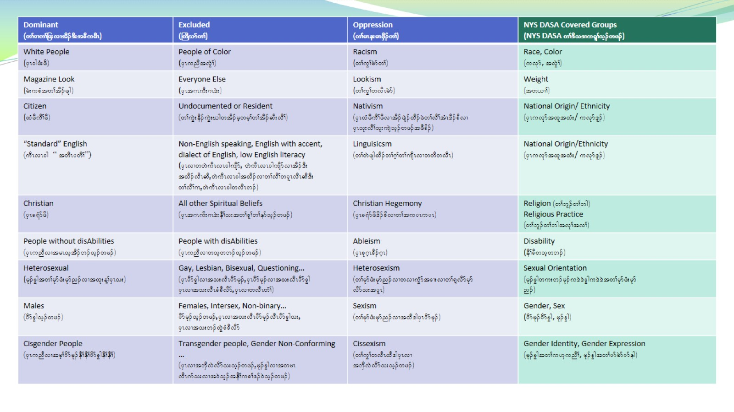

Slide 11
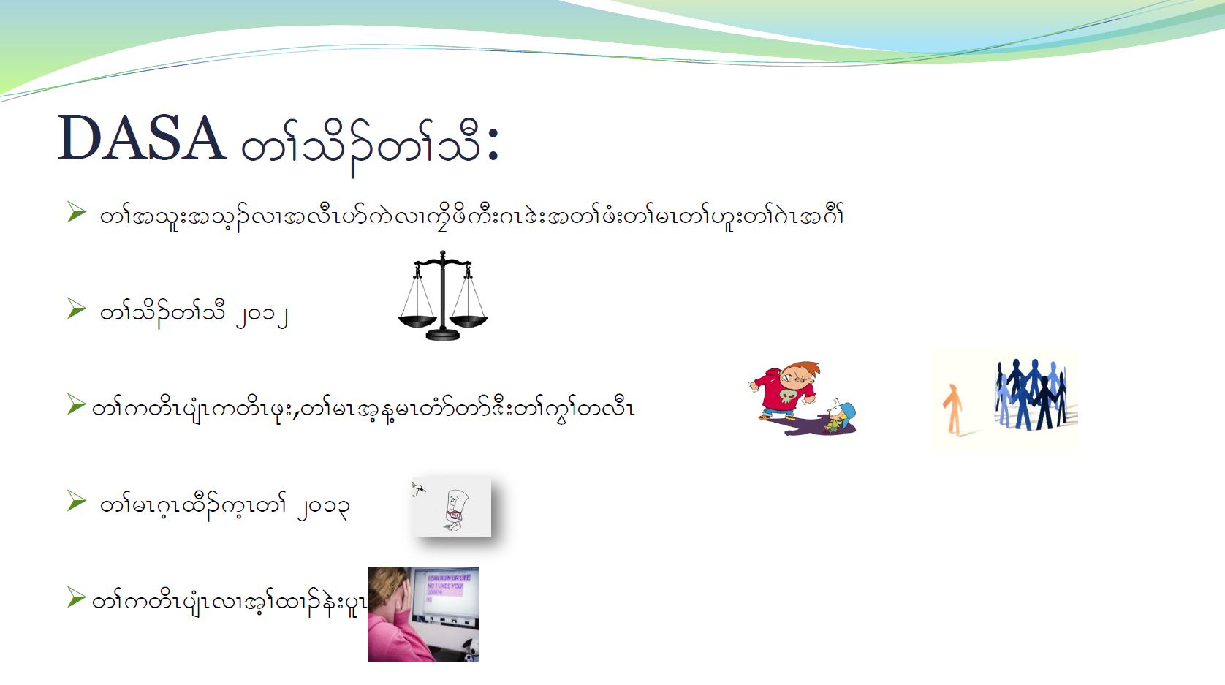
DASA w>od.w>oD:

Slide 12

w>'Do'Xu&l>oh.wz.: NYS (11)

Slide 13

w>rRpXReuFdzd:

Slide 14

w>*H>w>bgoh.wz.vXw>rRpXRuFdzdoh.wz.t*D>

Slide 15

w>oHuG>oh.wz.

Slide 16

w>uwdRvXcH

